Slide 1
语文园地四

Slide 2
我的发现
奶牛 牛奶 图画 画图
蜜蜂 蜂蜜 牙刷 刷牙
水池 池水 山上 上山
这些词语真有意思。每组两个词语的字相同，可是……

Slide 3
我也会
算盘
盘算
领带
带领
喜报
报喜

Slide 4

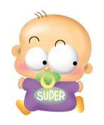

我的发现
我还能说,你呢?
算盘 盘算 到达 达到 领带 带领 展开 开展 喜报 报喜 喜欢 欢喜

Slide 5

喜欢 心爱 彩色 故事
欢喜 爱心 色彩 事故

Slide 6
我的歌谣
汉字汉字真奇妙，
你也妙来,我也妙，
一是一来,二是二，
一二相加也奇妙。
“月”是肉来，“夫”念“fū”，
月加夫来“皮肤好”。

Slide 7
日积月累
读读认认
fū
月
夫
肤
皮肤 肤色
dǎn
月
旦
胆
胆量 大胆
xìng
女
生
姓
姓名 姓氏
cè
厂
则
厕
厕所 女厕所

Slide 8
bì
比
十
毕
毕业 毕业生
fǔ
父
斤
斧
斧头 斧头帮
jià
加
马
驾
驾驶 驾驶员
jǐng
敬
言
警
警察 警告

Slide 9
毕
肤
警
姓
胆
驾
斧
厕

Slide 10
我会填
发明
发现
小林（ ）的充气雨衣受到大家的称赞。
发明
发现
伊琳娜（ ）金鱼放到装满水的杯子里，水会漫出来。

Slide 11
发明：创造出以前没有的事物或方 法。
发现：指发觉或经过探索研究找出 以前还没有被认识的事物或规律。

Slide 12
我会填
优美 美丽
孔雀的尾巴真（ ）！
随着（ ）的乐曲，小演员们旋转起来。
美丽
优美

Slide 13
优美：指动作、乐曲、音色十分美好。
美丽：指外形、色彩、形象方面十分美好。

Slide 14
练习
优秀 优异 优良
优秀
这些小画家的作品非常（ ）。
袁隆平培育的（ ）品种“杂交稻”，已推广全国种植。
我们应以（ ）的成绩回报社会，回报祖国。
优良
优异

Slide 15
我会读
阅读要求：
借助拼音把生字生词读准。
能用朗读把自己喜欢的地方表达出来。

Slide 16
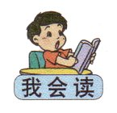
鲁班造伞
鲁班是我国古代的能工巧匠（jiàng），他有许多发明创造。传说伞就是他发明的。
很久以前没有伞，鲁班一心想造一样东西，既（jì）
能挡（dǎng）风雨，又能遮太阳。
一天，鲁班看见几个孩子在烈日下顶着荷叶玩。他
就照着荷叶的样子做了起来。他先用竹条扎好架子，再
蒙上羊皮……鲁班的妻子看见了，高兴地说：“要是能把
它收起来就更好了。”鲁班冥（míng）思苦想，做了许多次，终于造出了能开能收的伞。

Slide 17
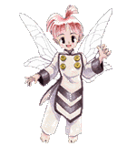
每一种发现和发明,都是人们用心思考,不断实践获得的.让我们都来做个有心人,用自己的劳动和智慧去发现,去创造吧.

Slide 18

口语交际
我们的小制作
在班上展示自己的小制作，说一说自己是怎样做的。再评一评，谁的手巧，谁说得清楚、明白。

Slide 19
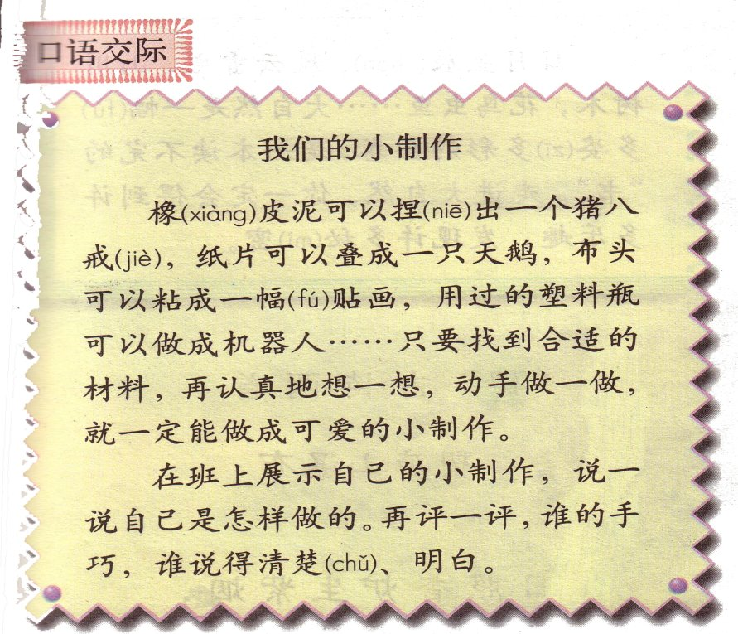

Slide 20
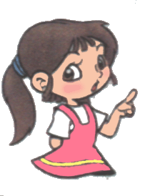
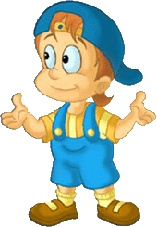


1:要讲清楚自己做的是什么.2还要说一说自己是怎样做的.
口语交际
1:讲话的同学声音要响亮.
2:把自己要表达的内容讲清楚.
3:听的同学要安静.听完后可以发表自己的见解:感觉某位同学讲的好,就真诚地表扬;觉得某位同学讲的有不妥的地方,可以提出自己的意见.注意语气要委婉,态度要诚恳.

Slide 21
展示台
这是我收集的邮票，上面画了一辆汽车。

Slide 22
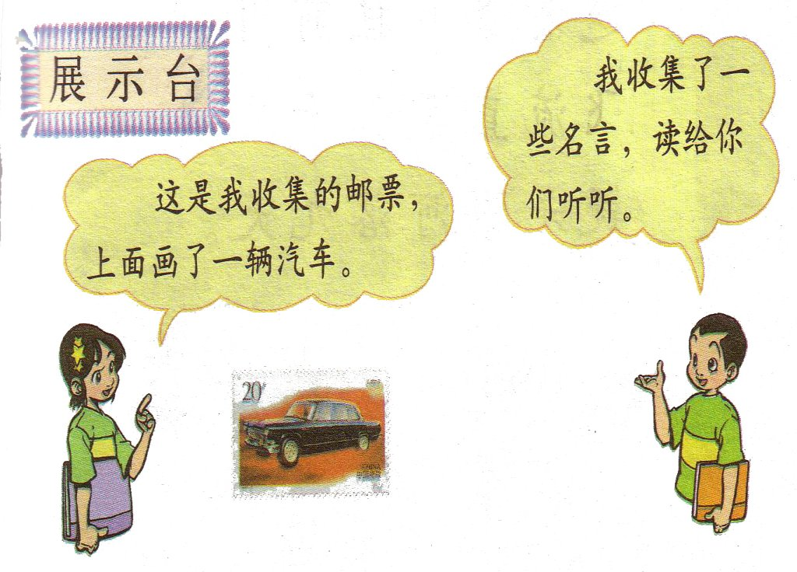

Slide 23
我收集了一些名言，读给你们听听。

Slide 24
合理安排时间，就等于节约时间。—— 培根
时间就是速度，时间就是力量。 —— 郭沫若：《科学的春天》
在所有的批评家中，最伟大，最正确，最天才的是时间。 —— 别林斯基

Slide 25
勿以恶小而为之，勿以善小而不为。惟贤惟德，能服于人。 —— 刘备
礼貌是儿童与青年所应该特别小心地养成习惯的第一件大事。 —— 约翰·洛克
礼貌是最容易做到的事，也是最珍贵的东西。 —— 冈察尔

Slide 26
同学们今天学得很好,希望大家回去整理复习,准备迎接新的挑战!

